Slide 1
上周会议纪要：20251210 会议纪要 11
调研了四篇相关性很强的最新工作的方法论、训练集、测试集、训练情况、测试结果等
重新运行了之前两个数据在QwQ-32B上的结果，实验结论和之前的相差不大，在我们的四类数据集上也有提升
[todo] 讨论后续发展方向
[todo] 调研相关工作的详细方法论
[todo] 调研静态分析训练集、以及静态分析在推理阶段相关工作
[todo] 四种同类工作在基座模型上的训练和评估
[todo] 四种同类工作在代码分析测试集CoRe上的表现
[todo] 尝试各种参数调整模型

Slide 2
本周内容总结
细节进展 | [NEW] 上周体会到对Semcoder和CodeReasoner的方法论其实有一定参考性，可以详细看看。做了具体的方法论分析。 [NEW] 调研静态分析训练集、以及静态分析在推理阶段相关工作 [NEW] 设计并确认了主实验，并稳步进行实验 [NEW] 多次调参试图提升模型表现
总结与Todo
评价

Slide 3
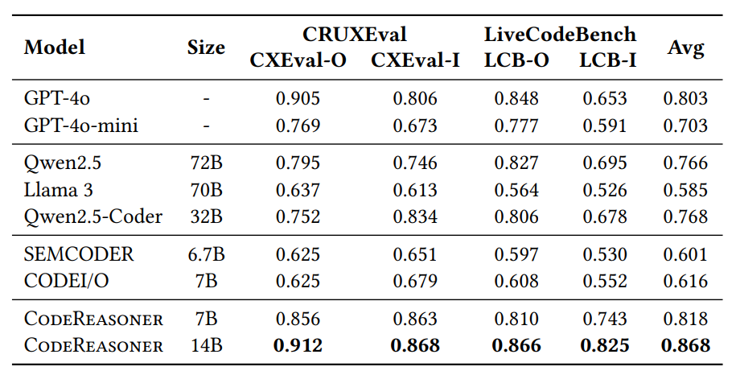
进展一：CodeReasoner方法论细节分享
方法论：数据集构建和两阶段训练。
1. 首先，引入了一种构建数据集的方法，该方法专注于 Python 程序的核心执行逻辑。
2. 其次，应用指令调优来注入从强大的教师模型中提取的执行特定知识。
3. 然后，在微调后的模型之上，通过 GRPO 强化学习来增强推理和泛化能力。
测试集：CRUXEval-O、CRUXEval-I、LiveCodeBench [ pass @ 1 ]
实验评估：
值得一提的是。
虽然论文论文中提到的评估结果如此之高-正确率0.9。
但在我们实际下了论文配套模型测试的时候，结果很一般：0.5-0.6

Slide 4
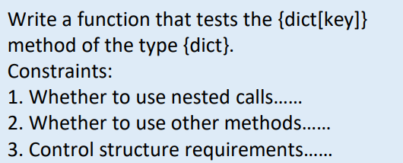
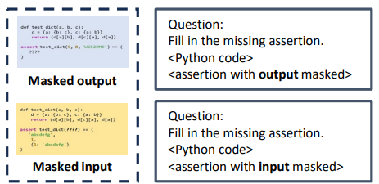
进展一：CodeReasoner方法论细节分享
方法论：数据集构建和两阶段训练。
1. 首先，引入了一种构建数据集的方法，该方法专注于 Python 程序的核心执行逻辑。
2. 其次，应用指令调优来注入从强大的教师模型中提取的执行特定知识。
3. 然后，在微调后的模型之上，通过 GRPO 强化学习来增强推理和泛化能力。
步骤一：数据集构建-系统化的约束生成
通过迭代Python所有内置类型及其方法,利用LLM在约束条件下生成测试用例，构建了一个简洁、全面且难度可控的数据集。
方法调用约束：通过useNestedCalls和useOtherMethods参数控制嵌套调用和方法交互的复杂度;
控制结构约束：随机生成嵌套深度 V (0到最大值 N),并从预定义列表(如[if, while, for])中选择控制类型序列;
变异增强：对每个基础测试用例应用变异，对字符串输入生成5-20字符随机值,对整数输入在原值 +-5 范围内采样。
最终通过执行验证过滤掉运行时错误和输出超过50字符的用例，确保数据集聚焦于核心执行逻辑。
他对难度的把控仅依赖于嵌套深度，认为比较粗糙。指令llm生成需要的控制类代码，这对多样性的控制也较粗糙
聚焦于函数问题（我们为可执行的代码）
聚焦于输入输出预测（我们为变量预测）

Slide 5
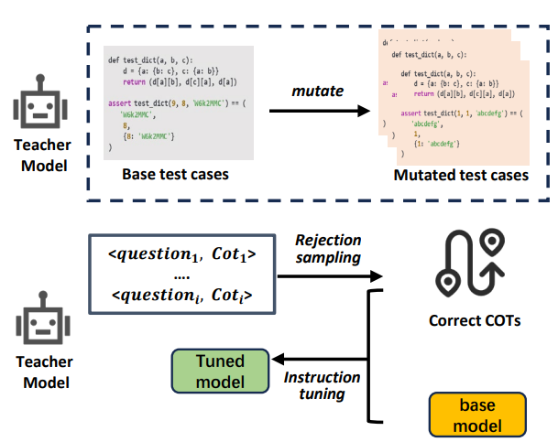
进展一：CodeReasoner方法论细节分享
方法论：数据集构建和两阶段训练。
1. 首先，引入了一种构建数据集的方法，该方法专注于 Python 程序的核心执行逻辑。
2. 其次，应用指令调优来注入从强大的教师模型中提取的执行特定知识。
3. 然后，在微调后的模型之上，通过 GRPO 强化学习来增强推理和泛化能力。
步骤二：指令微调 - 注入推理模式
从强大的教师模型中提取推理知识,通过两个互补任务训练学生模型
前向推理:给定输入预测程序输出,学习逐步模拟代码执行;
反向推理:给定输出推测可能的输入,强化逻辑推理能力。
采用拒绝采样(rejection sampling)保证思维链质量——仅当教师模型生成的推理链中嵌入的Python代码能无错执行时,才将其加入训练集。
用到了前向和反向的思路，但这高度绑定于他们训练集情况，由于是函数类可以做到预测输入输出。
用拒绝采样来保证cot的质量，感觉是一个可以参考的点
这种教师-学生微调类型的方案感觉很常见，这篇工作没对这个做太大创新

Slide 6
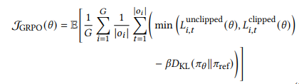


进展一：CodeReasoner方法论细节分享
方法论：数据集构建和两阶段训练。
1. 首先，引入了一种构建数据集的方法，该方法专注于 Python 程序的核心执行逻辑。
2. 其次，应用指令调优来注入从强大的教师模型中提取的执行特定知识。
3. 然后，在微调后的模型之上，通过 GRPO 强化学习来增强推理和泛化能力。
步骤三：强化学习优化 - 增强泛化与控制
采用GRPO算法解决指令微调的两大局限:泛化能力弱和过度思考。
核心机制包括：群体相对优势估计（通过归一化奖励引导模型优化）、裁剪目标函数（结合KL散度正则化平衡有效学习与策略稳定性）、二元奖励机制（仅当<Answer>标签内答案正确时给予2.0分,错误或超长答案给0分,隐式惩罚冗余输出）

Slide 7
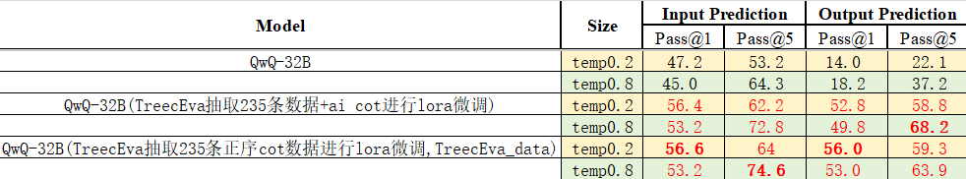
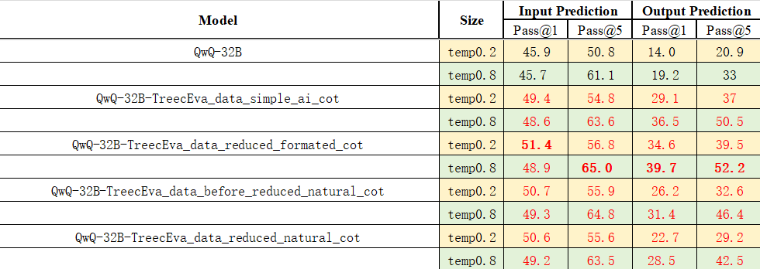
进展二：实验
重新运行了之前两个数据在QwQ-32B上的结果，实验结论和之前的相差不大，在我们的四类数据集上也有提升
QwQ-32B预训练阶段强化了数学和逻辑推理，但在代码推理特定任务上，原生的指令遵循能力较弱，但是它有强大的潜在推理能力，微调能够教会它一步步跟踪执行路径，因此激活了他的推理能力
Qwen2.5-7B-Instruct在预训练阶段很可能已经见过大量类似的代码理解任务，微调让它接近自身在该任务上的极限。
认为是之前的数据集难度极高，32B模型能够学到的更多
数据集任务
训练任务
1. Qwen3-8B（code）
2. 235-1、235-2
3. claude-1000-format
4. claude-1000-natural
评估任务
1. Qwen3-8B 的四个训练模型
2. 同类工作的四个模型

Slide 8
1. CodeReasoner: Enhancing the Code Reasoning Ability with Reinforcement Learning arXiv 2025.07
方法论：数据集构建和两阶段训练。
1. 首先，引入了一种构建数据集的方法，该方法专注于 Python 程序的核心执行逻辑。
2. 其次，应用指令调优来注入从强大的教师模型中提取的执行特定知识。
3. 然后，在微调后的模型之上，通过 GRPO 强化学习来增强推理和泛化能力。
训练集：生成逻辑满足简洁性、全面性、可控性、难度多样性四大核心特征
阶段1：遍历 Python 所有内置类型及关联方法，实现生成过程的精细化控制，提升数据集多样性与难度层次。
阶段2：执行所有生成的测试用例，舍弃存在运行时错误或输出过长
测试集：CRUXEval-O、CRUXEval-I、LiveCodeBench [ pass @ 1 ]
训练情况：1. 教师模型为 QwQ 32b，对代码与推理路径进行合成
2. 为监督微调与强化学习各生成 20,000 个样本
3. 8 块 NVIDIA Tesla A800 GPU（单卡显存 80GB）
4. 基座模型为 Qwen2.5-Coder-Instruct 7B/14B（额外引入 Llama3-Instruct-8B）
5. 指令微调参数情况：基于 LLaMA-Factory 框架、采用 1e-5 的学习率训练 3 个 epoch
6. 强化学习阶段：通过 verl 框架 实现 GRPO 算法 ，设置学习率为 1e-6，每个提示生成 5 个候选响应，最大响应长度限制为 4,096 个 token，训练 2 个 epoch
对比工作训练情况设置：
SEMCODER基于 DeepSeekCoder-6.7B ，在约 23,000 个样本上完成微调
CODEI/O 则基于多个 LLM 构建，其基础模型在规模更大（约 350 万个样本）的数据集上进行微调

Slide 9
1. CodeReasoner: Enhancing the Code Reasoning Ability with Reinforcement Learning arXiv 2025.07
方法论：数据集构建和两阶段训练。
1. 首先，引入了一种构建数据集的方法，该方法专注于 Python 程序的核心执行逻辑。
2. 其次，应用指令调优来注入从强大的教师模型中提取的执行特定知识。
3. 然后，在微调后的模型之上，通过 GRPO 强化学习来增强推理和泛化能力。
https://github.com/lingxiaotang/CodeReasoner
测试集：CRUXEval-O、CRUXEval-I、LiveCodeBench [ pass @ 1 ]
训练情况：1. 教师模型为 QwQ 32b，对代码与推理路径进行合成
2. 基座模型为 Qwen2.5-Coder-Instruct 7B/14B（额外引入 Llama3-Instruct-8B）
3. 指令微调参数情况：基于 LLaMA-Factory 框架、采用 1e-5 的学习率训练 3 个 epoch
实验评估：

Slide 10
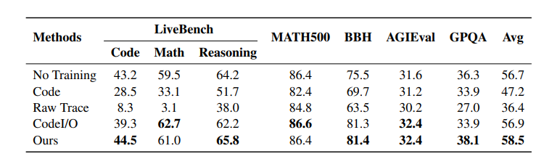
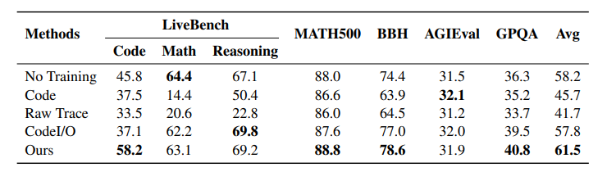
2. Code Execution as Grounded Supervision for LLM Reasoning EMNLP 2025.06
方法论：数据集cot构建和微调
1. 利用程序执行的确定性调用AI来生成高质量的 CoT 监督数据集
2. 普通微调
训练集： 1. PyEdu-R数据集作为原始训练数据
2. 利用名为snoop的python调试工具作为执行轨迹捕获，返回：已执行代码及局部变量值的更新情况
3. 调用大模型（Qwen3-32B）模拟人类解题过程生产逐步推理cot
测试集：LiveBench、 MATH500、 BBH、 AGIEval、 GPQA
训练情况：对两个模型进行有监督微调（SFT）：Qwen3-4B 和 Qwen3-8B
实验评估：
Qwen3-4B
Qwen3-8B

Slide 11
3. CodeI/O: Condensing Reasoning Patterns via Code Input-Output Prediction ICML 2025.02
方法论：数据集构建与多轮修正的思维链构建
1. 从多个平台收集代码数据，再由AI转换成统一格式；通过执行代码生成输入输出对；再用AI生产预测任务的COT
2. 对每个预测结果进行验证，并通过多轮修正进一步优化思维链
训练集： 1. 从多个平台收集代码数据，再由AI转换成统一格式；通过执行代码生成输入输出对；再用AI生产预测任务的COT
2. 主要为函数类片段，一共350w条数据
测试集：DROP、WinoGrande、GSM8K、MATH、MMLU-STEM、BBH、GPQA、CruxEval、ZebraGrid、LiveBench、KorBench
训练情况：1. 对Qwen 2.5 7B Coder、Deepseek v2 Lite Coder、LLaMA 3.1 8B、Gemma 2 27B进行微调训练
2. 单独“内部指令微调数据集”，约 118 万个样本，覆盖多个领域。可使模型有效遵循各类指令，来适应下游任务。
3. 两阶段训练策略：第一阶段基于 CODEI/O 或 CODEI/O++ 数据集进行训练，第二阶段进行通用指令微调。

Slide 12
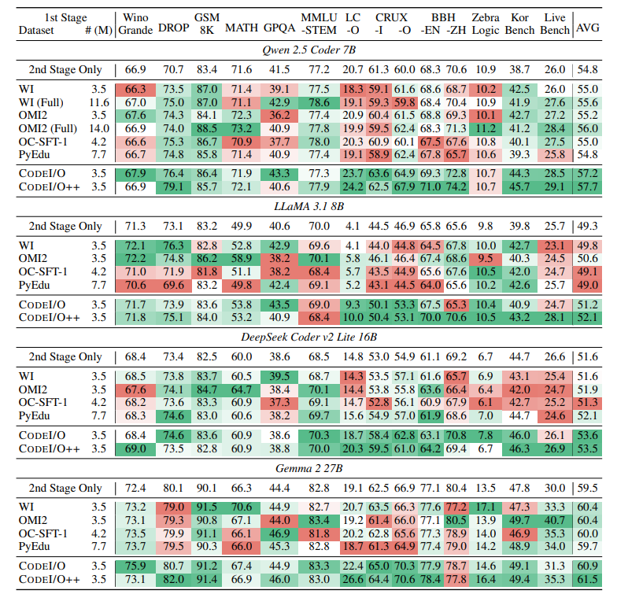
3. CodeI/O: Condensing Reasoning Patterns via Code Input-Output Prediction ICML 2025.02
实验评估：

Slide 13
4. Semcoder: Training code language models with comprehensive semantics reasoning NeurIPS 2024
方法论：数据集PYX构建和训练方案
1. 仅使用可执行数据进行训练；先将代码解析为抽象语法树，再采样子树作为可解析的种子启发大模型生产
2. “自然语言到代码样本 + 正向独白 + 反向独白” 的联合数据集训练，损失通过代码和独白 token 的交叉熵损失累积计算
训练集： 1.仅使用可执行数据进行训练；
2.先将真实的代码解析为抽象语法树，再采样子树作为可解析的种子启发大模型生产（GPT-3.5-turbo ）
测试集： EvalPlus、 LiveCodeBench-Lite、 CRUXEval 、 LiveCodeBench -Exec、MBPP、HEval
训练情况：1. 对DeepSeekCoder 6.7B 进行训练
2. 8 张 NVIDIA RTX A6000 GPU、训练 2 个 epoch、5e-5 的初始学习率、余弦衰减策略降至 5e-6

Slide 14
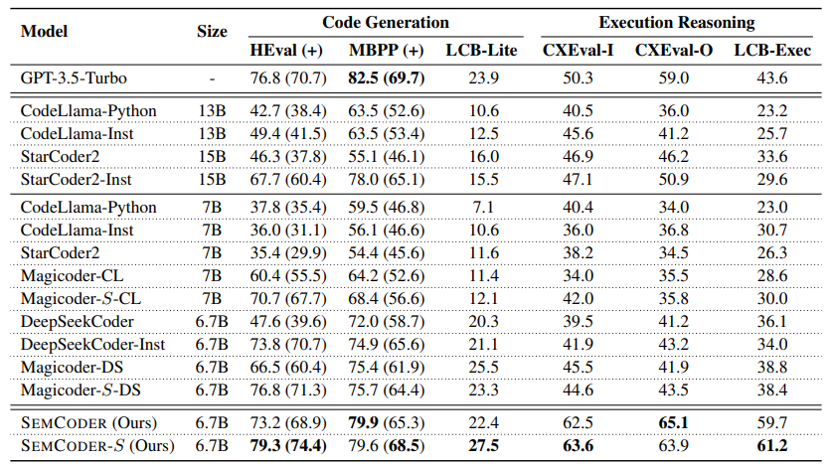
4. Semcoder: Training code language models with comprehensive semantics reasoning NeurIPS 2024
实验评估：

